Slide 1
离散化PID入门
我的淘宝小店：https://shop114407458.taobao.com

Slide 2
本节内容
1.PID基础知识
2.离散化PID

Slide 3
1.PID基础知识
PID调节器出现于上世纪30年代。
所谓PID控制，就是对偏差进行比例、积分和微分的控制。PID由3个单元组成，分别是比例（P）单元、积分（I）单元、微分（D）单位。在工程实践中，一般P是必须的，所以衍生出许多组合的PID控制器，如PD、PI、PID等。

Slide 4
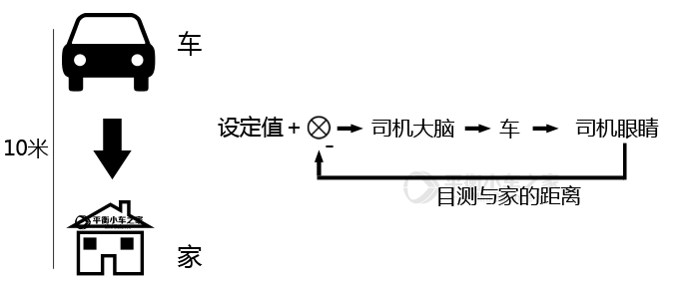
PID形象表达

Slide 5
2.离散化PID
在我们的微处理器里面，因为控制器是通过软件实现其控制算法的，所以必须对模拟调节器进行离散化处理，这样它只需根据采样时刻的偏差值计算控制量。因此，我们需要使用离散的差分方程代替连续的微分方程。

Slide 6
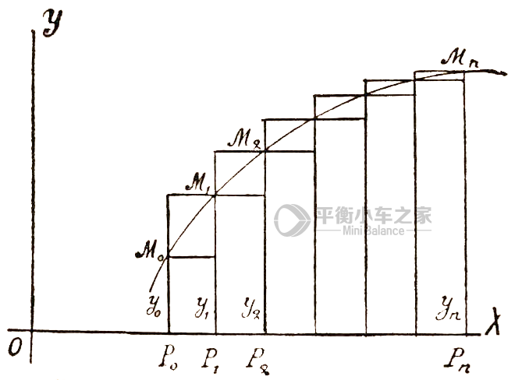
假定采样时间很短时（比如10ms），可做如下处理：
1) 用一介差分代替一介微分；
2) 用累加代替积分。
Notes:
自变量的变化量足够小

Slide 7
谢谢大家

